Slide 1

Проект на тему:
«Организация дистанционного обучения в период самоизоляции «Расскажем детям о войне»
Выполнила: воспитатель
ГБОУООШ №4 СП Д/с «Жар-птица»
Бакуменко Анастасия Ивановна

Slide 2
Актуальность: Находясь во временном вынужденном карантине, я предложила родителям не терять время в пустую. И прейти к дистанционному обучению. Надеясь на то, что наше взаимодействие в процессе обучения даст нашим детям прекрасный результат.
Патриотическое воспитание дошкольников, являясь одним из ключевых направлений образования, реализуется в том числе и через знакомство детей с государственными праздниками. В частности ,с днем Победы!
75 лет минуло со дня Победы в Великой Отечественной войне, но не меркнет величие подвига нашего народа. В этот праздник мы поздравляем ветеранов и чтим память павших. Многие десятилетия эта традиция передается из поколения к поколению.
Основная масса детей мало знает о Великой Отечественной войне, поэтому решили этой проблемой заняться более глубоко и серьезно, т.е. изучить её через проектную деятельность.

Slide 3
Цель проекта:
Воспитание патриотических чувств у детей, совершенствование знаний о Великой отечественной войне.
Задачи:
- Познакомить детей с основными событиями Великой отечественной войны
Способствовать развитию речи через выразительное чтение стихотворений
Развивать познавательные способности детей в процессе практической деятельности
Формировать творческие способности, самостоятельность, навыки взаимоотношений со взрослыми.
Развивать эмоциональную отзывчивость, понимание и различение отдельных ярко выраженных эмоциональных состояний людей (радость, веселье, слезы, боль, гнев).

Slide 4
Участники проекта: дети второй младшей группы «Дом радости», родители, воспитатель.
Тип Проекта:
По содержанию: познавательно – творческий.
По числу участников: групповой (дети второй младшей группы).
По времени проведения: краткосрочный .
Значимость Проекта для всех его участников:
Дети получают знания о празднике Дне Победы, формируются представления о Великой Отечественной войне 1941 – 1945 г.
Воспитатель продолжает осваивать метод проектирования, который позволяет эффективно развивать познавательно-исследовательское и творческое мышление дошкольников.
Родители активно участвуют в проведении проекта.
Наш проект краткосрочный, рассчитан на неделю. Каждый день родителям и детям давались определенные задания

Slide 5
День 1.
Предложила родителям спросить у детей, знают ли они что за праздник скоро будет отмечать наша страна?
Когда прабабушки и прадедушки были маленьким, на нашей родине началась война, так как на нее напали враги, они хотели чтобы все жили по тем правилам, которые будут ими установлены. Но граждане нашей страны не хотели так жить. Война длилась долгие 4 года и закончилась нашей победой. К сожалению очень многие погибли.
Посмотрите видео, перейдя по ссылке:
https://youtu.be/HLWsfZwG_Uo
В беседе с детьми не стоит рассказывать обо всех ужасах и горестях. Старайтесь донести главную мысль, что война – это страшно и плохо.

Slide 6
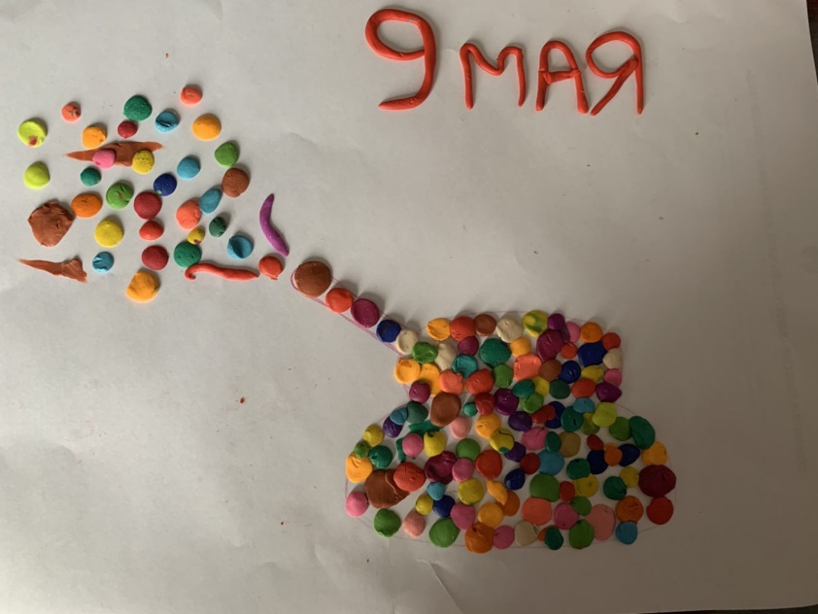
День 2.
Чтобы одолеть сильного врага, необходимо было хорошо вооружить наши войска. Расскажите о военной технике и вооружении тех лет. Рассмотрите фото о бронетанковой техники, пройдя по ссылке:
http://pobeda.poklonnayagora.ru/tech/2/
А еще предлагаю выполнить красочную картинку в технике Пластилинография. Для этого нам понадобится:
Картон плотный, карандаш простой и пластилин разного цвета. Для начала на картоне нужно нарисовать силуэт танка, а затем скатать много разноцветных маленьких шариков и украсить наш танк. А из колбасок из пластилина сделать красивый радужный салют.
https://yadi.sk/d/F_cS6UDyVv2lXQ
https://yadi.sk/i/esl1uxsQB9qXEw
https://yadi.sk/i/Sp8OZrzMJU3CJg

Slide 7
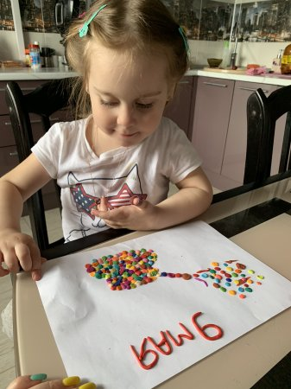
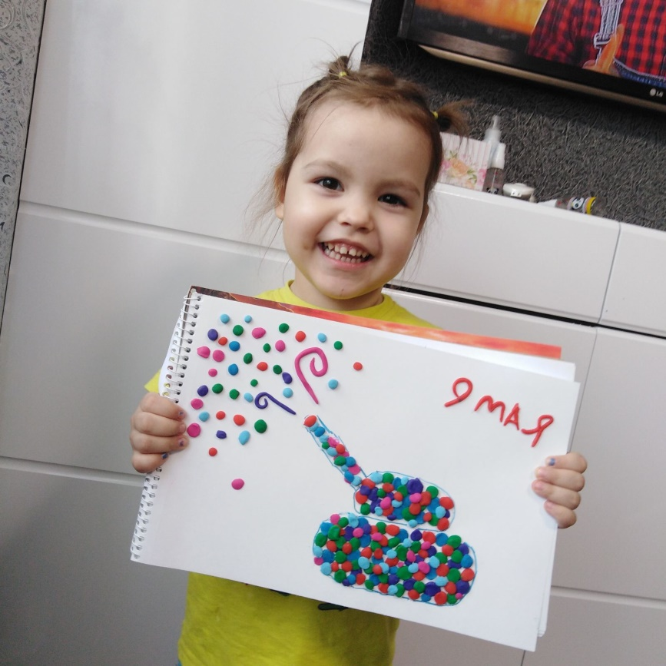
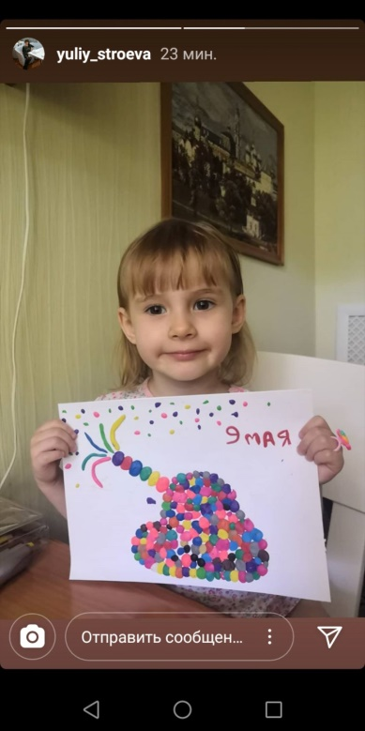
Вот такие красочные танки получились у детей совместно с родителями!

Slide 8
День 3.
Предлагалось выучить стихотворение о Великой отечественной войне:
1. Рисовала я в альбоме
Флаги красные на доме,
Ордена на день Победы
Нынче праздник День Победы!
2. С днем Победы поздравляю
Хочу мира пожелать
Всем детям на планете
Никогда войны не знать!
3. Мир и дружба всем нужны
Мир важней всего на свете,
На земле, где нет войны
Ночью спят спокойно дети.

Slide 9
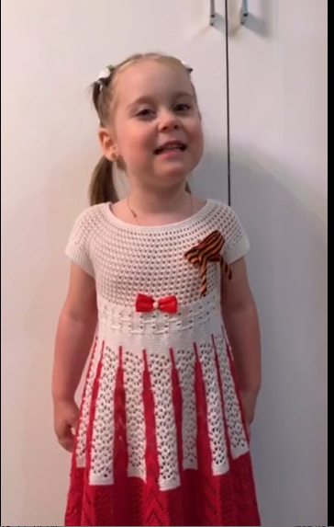
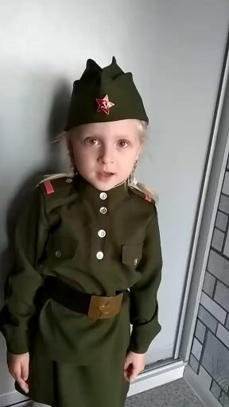
Вот так интересно и задорно наши малыши рассказывали стихи:
https://twitter.com/fX5mOL6B3GxDUXu/status/1259002411605200897?s=19
https://twitter.com/fX5mOL6B3GxDUXu/status/1258631825368416256?s=19

Slide 10
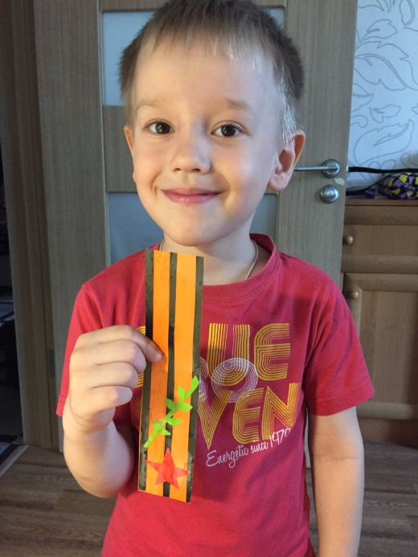
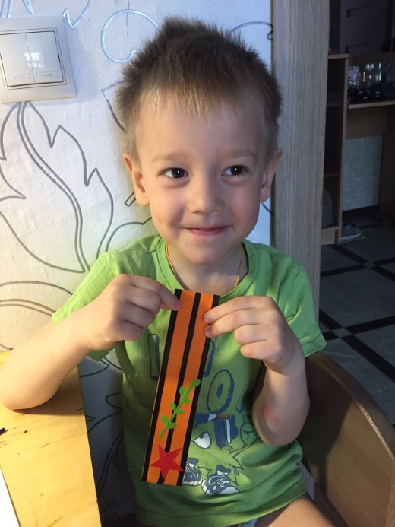
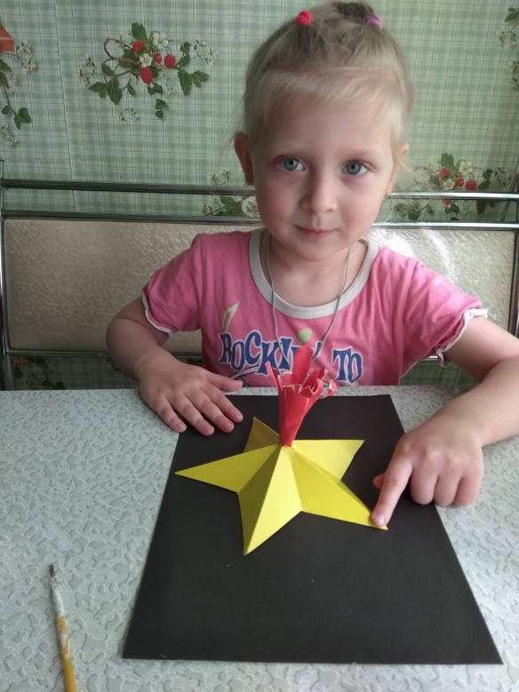
День 4.
Рассказывая детям о дне Победы родителям предлагалось вспомнить о символах – георгиевская лента, вечный огонь, гвоздика.
https://yandex.ru/images/search?text=картинки%20символы%20победы%20георгиеская%20лента%2C%20вечный%20огонь&from=tabbar
Предлагалось сделать любую аппликацию по теме
«Символ Победы».

Slide 11
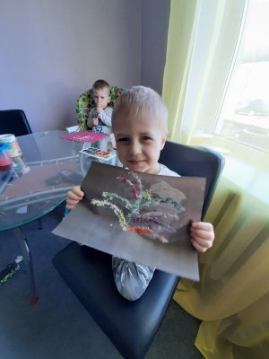
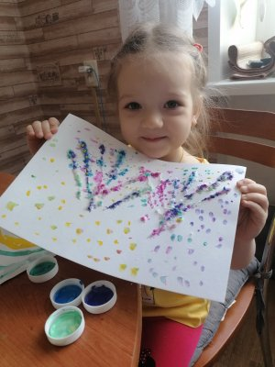
День 5.
Я предложила родителям совместно с детьми нарисовать «Салют Победы». Но рисовали мы необычным способом – красками и солью.
Для работы понадобится: темный картон, акварельные краски, кисточка, баночка с водой, клей ПВА, соль. И просмотрев видео, повторить.
https://yadi.sk/i/6dUFG-gPLaFzjw
Вот такой «Салют Победы» у нас получился!

Slide 12
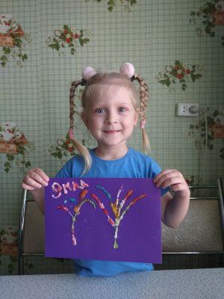
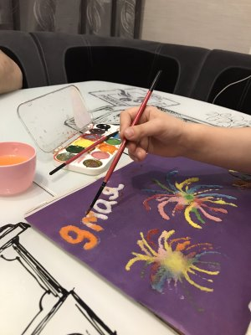
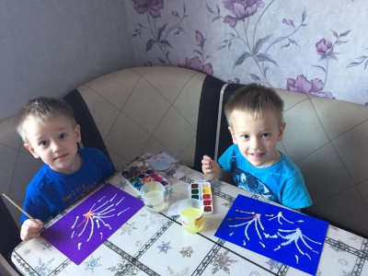

Slide 13
День 6.
Пальчиковая гимнастика «Праздничный салют»
Пышные букеты ( пальцы сжаты в кулак)
В небе расцветают (Разгибаем пальцы)
Словно искры света
Лепестки сверкают (Шевелят пальчиками)
Вспыхивают астрами
Голубыми, красными,
Синими, лиловыми – (сжимают и разжимают пальцы)
Каждый раз все новыми.
А потом рекою золотой текут (поднимают руки вверх)
Что это такое? (шевелят пальчиками)
Праздничный салют! (пальчики веером)

Slide 14
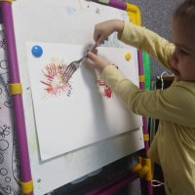
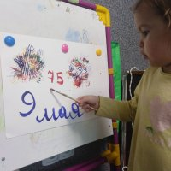
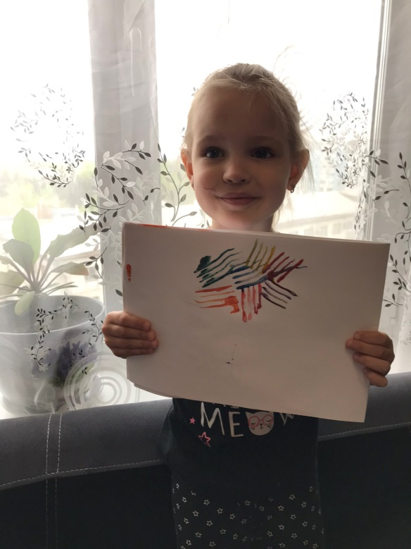
Еще предлагалось порисовать с помощью вилки «Салют». Нам понадобится:
Лист бумаги, гуашь синего, красного, зеленого, желтого цветов, вилка (лучше пластиковая), влажная салфетка. Перейдя по ссылке можно посмотреть видео:
https://yandex.ru/video/preview/?filmId=17570301244969500874&from=tabbar&parent-reqid=1597569207403332-1058348439615740195800280-production-app-host-man-web-yp-74&text=рисование+салют+с+помощью+вилки

Slide 15
День 7.
В заключительный день предложила посмотреть мультфильмы на тему Великой отечественной войны:
https://youtu.be/wJcwxVU17YE «Салют»
https://youtu.be/ucAGfi006_g «Солдатская сказка»
https://youtu.be/CoDkuAYlaog «Василек»
После просмотра рекомендовала родителям спросить ребенка: что ему запомнилось больше всего?
А еще предложила всем кто захочет по теме проекта изготовить какую –нибудь интересную подделку для группы. И вот что получилось:

Slide 16
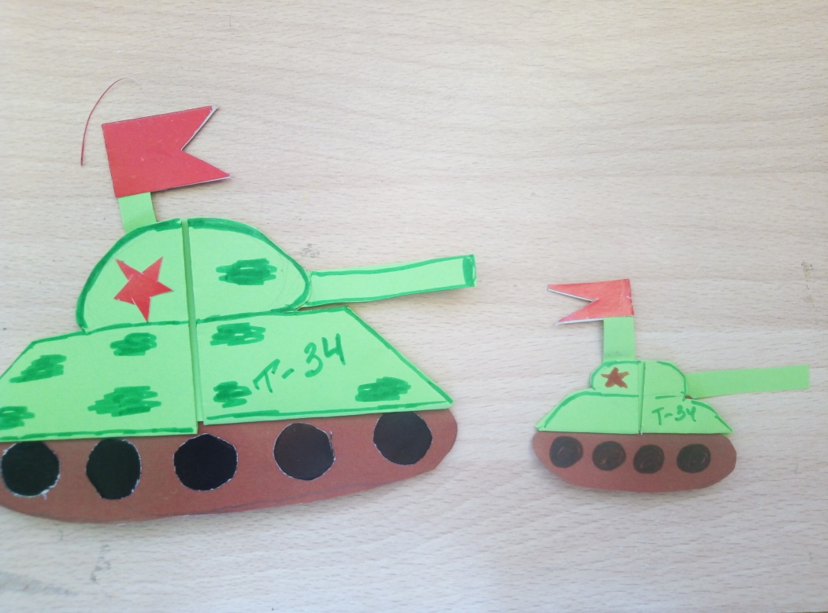
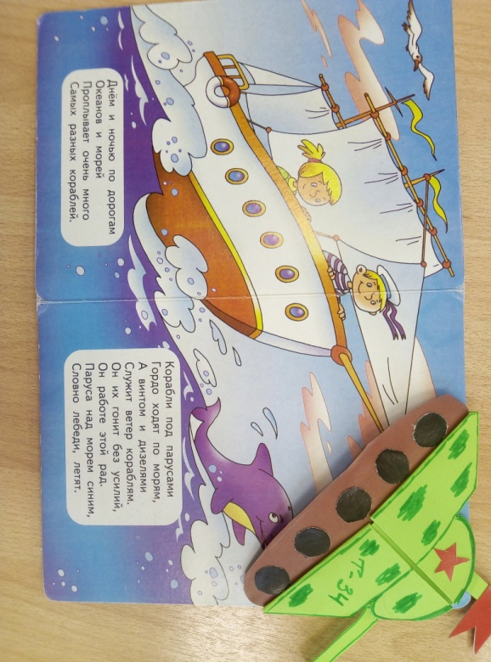
Закладки «Танк»

Slide 17
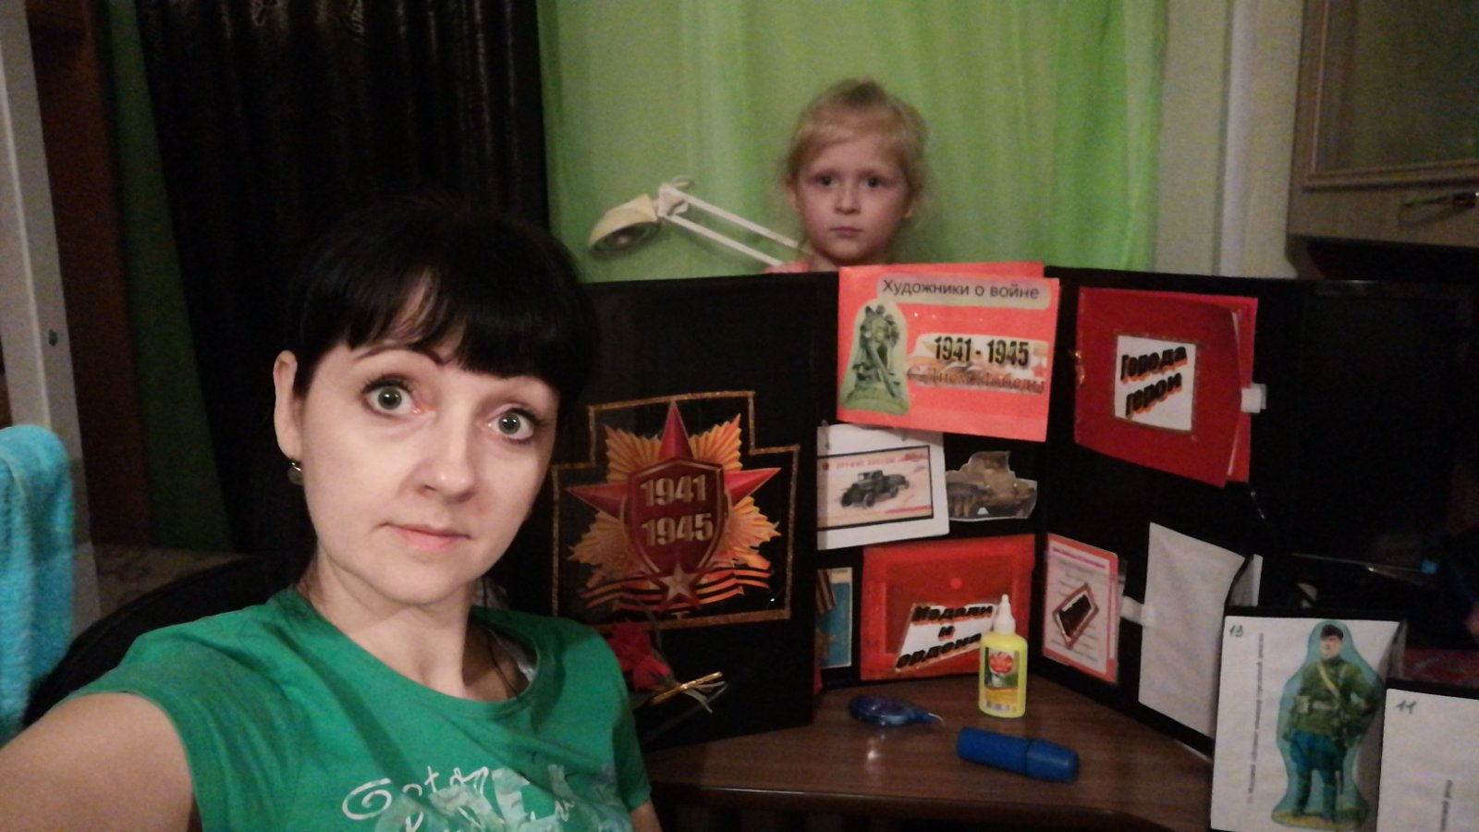
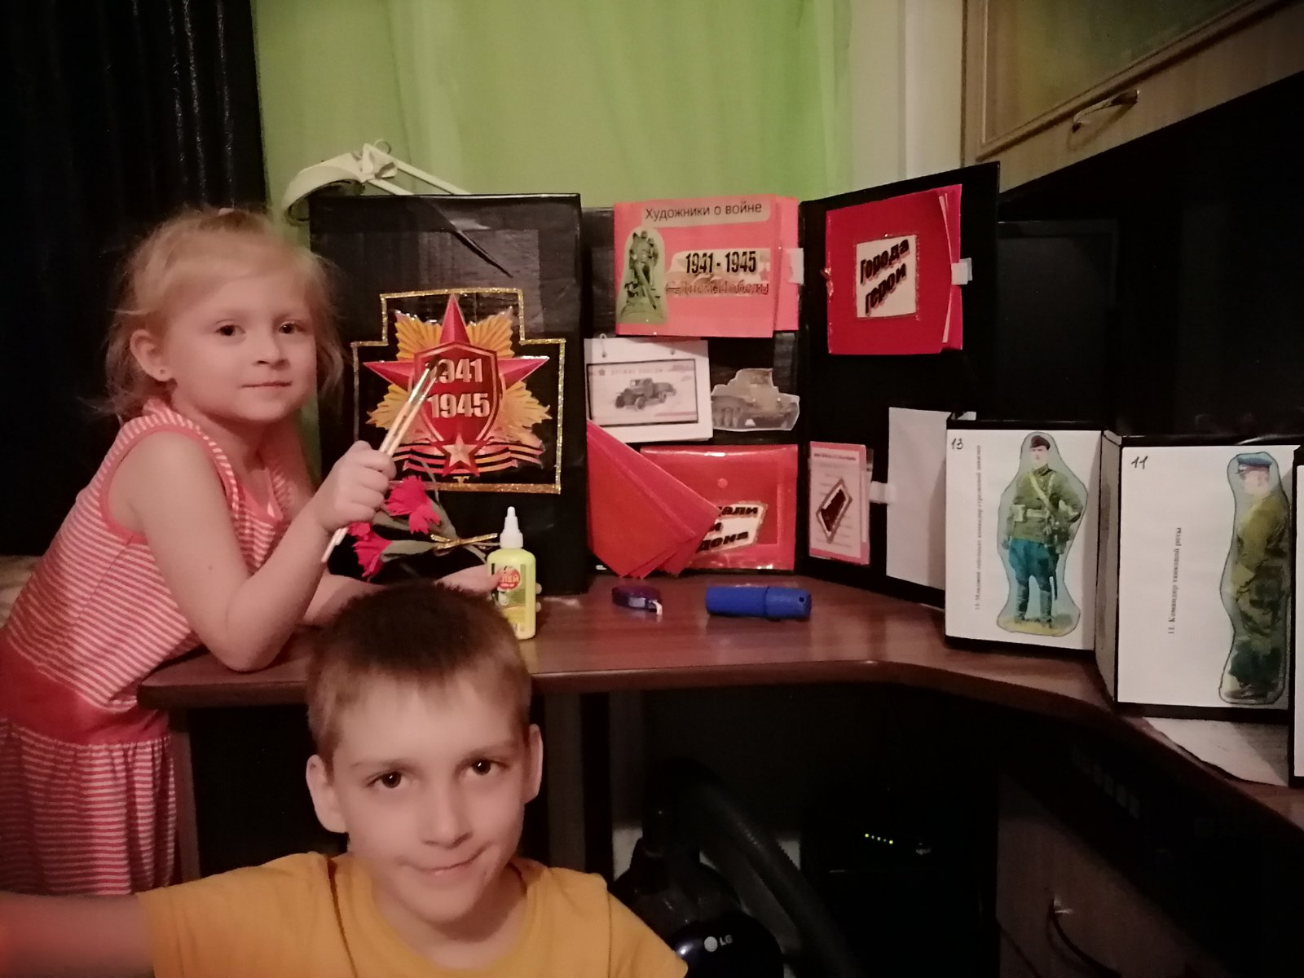
Лепбук «1941 – 1945»

Slide 18
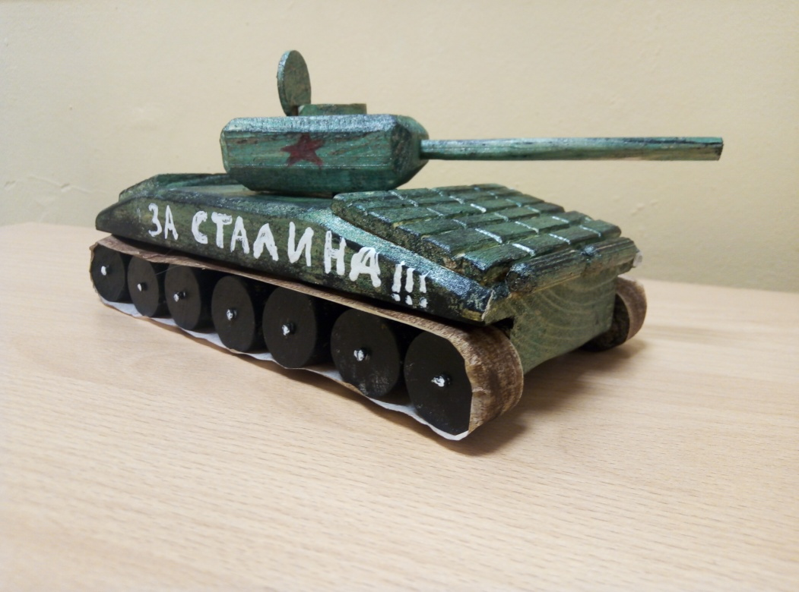
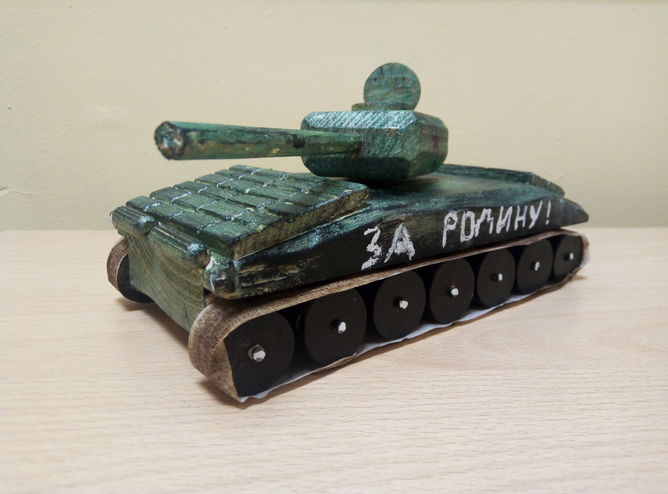

Макет «Деревянный танк»

Slide 19
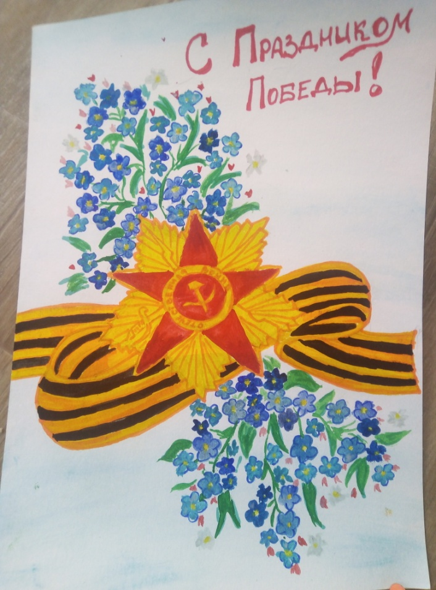

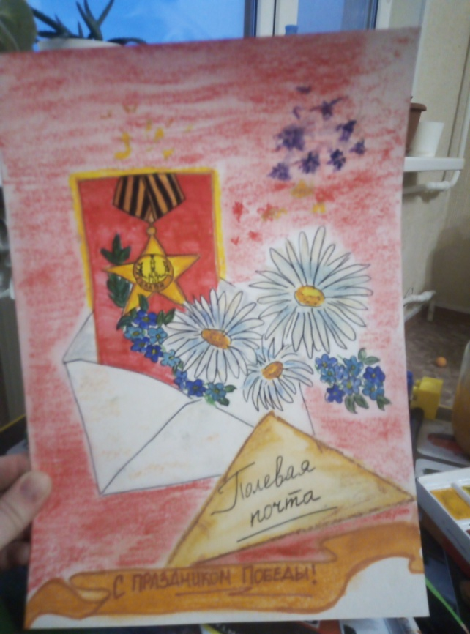
Открытки ко дню победы

Slide 20
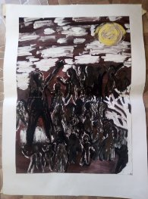
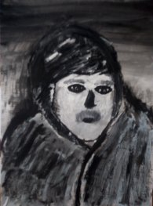
Рисунки

